Slide 2
♥স্বাগতম♥

Slide 3
আল্লাহ মহান
পরিচিতি
মো রাকিবুল হাসান
ট্রেড ইন্সট্রাক্টর
ড্রেস মেকিং
মাধাইয়া বাজার ছাদিম উচ্চ বিদ্যালয়।
চান্দিনা,কুমিল্লা।

Slide 4
শ্রেণী: নবম(ভোকেশনাল) বিষয়: ড্রেস মেকিং-২ অধ্যায়: দুই (সেলাই ও সিম)

Slide 5
সেলাই ও সিম
এ অধ্যায় থেকে আমরা যে সকল বিষয়ে ধারণা লাভ করতে পারবো:
সেলাইয়ের সংঞ্জা?
সেলাইয়ের প্রকারভেদ ?
প্রকারভেদ সমূহ আলোচনা?
স্টিচ ও স্টিচের গঠন প্রকারের সংজ্ঞা ?
স্টিচ বা সেলাই ক্লাস সমূহ সংক্ষেপে আলোচনা?

Slide 6
স্টিচের ক্লাস ও তার প্রকারভেদ:
আমরা যে সকল স্টিচের মাধ্যমে সেলাই করে থাকি তার বিভিন্ন ধাপ বা পদ্ধতি রয়েছে,আর তাই স্টিচ ক্লাস নামে পরিচিত।স্টিচ ক্লাস সাধারনত ৬ ভাগে ভাগ করা যায়।যথা:
স্টিচ ক্লাস-১০০(চেইন স্টিচ)
স্টিচ ক্লাস-২০০(হ্যান্ড স্টিচ )
স্টিচ ক্লাস-৩০০(লক স্টিচ)
স্টিচ ক্লাস-৪০০(মাল্টি থ্রেড চেইন স্টিচ )
স্টিচ ক্লাস-৫০০(ওভার এজ স্টিচ)
স্টিচ ক্লাস-৬০০(কভারিং চেইন স্টিচ)
এছাড়াও স্টিচ ক্লাস-৭০০(সিঙ্গেল থ্রেড লক স্টিচ ) এবং স্টিচ ক্লাস-৮০০(কম্বিনেশন স্টিচ)নামে স্টিচ ক্লাস রয়েছে ।

Slide 7
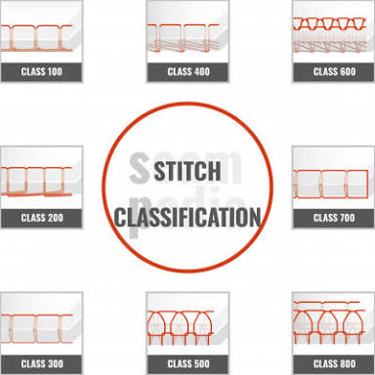

Slide 8
স্টিচ ক্লাস-১০০(চেইন স্টিচ)
এক বা একাধিক সুতা নিডেলের মাধ্যমে ইন্টারলুপের গঠন করে স্টিচগুলো তৈরি করা হয়। স্টিচ ক্লাস-১০০ সাধারনত চেইন স্টিচ গঠন করে।সাধারনত সেলাই মেশিনের নিডেলের সুতাসহ কাপড়ের মধ্যে প্রবেশ করে নিডেল সুতার লুপ তৈরি করে এবং উৎপন্ন লুপটি ঐ নিডেলের সুতা দ্বারাই তৈরিকৃত পরবর্তী লিপি আবদ্ধ হয়।এভাবেই এ পদ্ধতিতে একটার পর একটা স্টিচ তৈরি হয়।

Slide 9
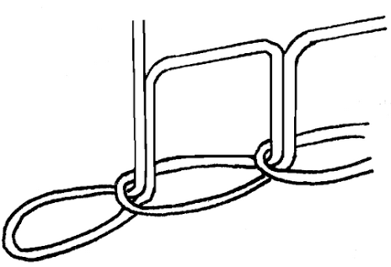
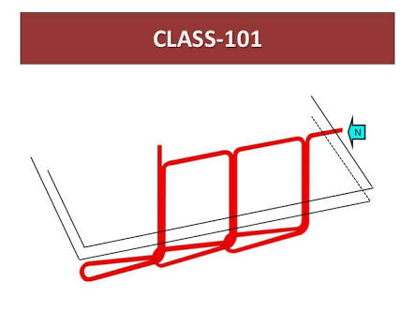

Slide 10
স্টিচ ক্লাস-২০০(হ্যান্ড স্টিচ)
হাতে তৈরি সেলাইয়ের অনুকরণে স্টিচ ক্লাস-২০০ তৈরি বা উদ্ভাবন করা হয়েছে ।তাই এটি হ্যান্ড স্টিচ নামে পরিচিত।এই স্টিচে সাধারনত সুতাসহ নিডেল কাপড়ের একপার্শ্ব হতে অন্যপার্শ্বে পর্যন্ত অতিক্রম করে সেলাই লাইন তৈরি করে। এরূপ সেলাই দেখতে অনেকটা হাতে তৈরি সেলাইয়ের মত দেখতে। হাতে সেলাইকে অনেক সময় আর পরিশ্রম হয় বিধায় মেশিনের মাধ্যমে এ সেলাই করা হয়।

Slide 11
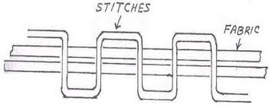

Slide 12
স্টিচ ক্লাস -৩০০(লক স্টিচ)
দুই বা ততোধিক গ্রুপের সুতার সাহায্যে তৈরি।এক গ্রুপের সুতা অন্য গ্রুপের সুতার সাথে ইন্টারলেসিং এর মাধ্যমে আবদ্ধ হয় বলে এই স্টিচকে লক স্টিচ বলে। দুই গ্রুপের সুতার মধ্যে একটি কে নিডেল থ্রেড আর অন্যদিকে ববিন থ্রেড বলে।এই স্টিচের মধ্যে সবচেয়ে বেশি শক্তি ও সম্প্রসারণশীলতা পাওয়া যায়।

Slide 13
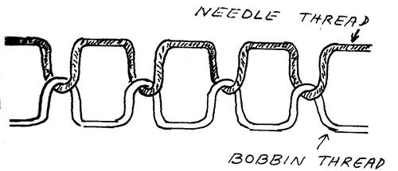

Slide 14
স্টিচ ক্লাস-৪০০(মাল্টিথ্রেড চেইন স্টিচ)
দুই বা ততোধিক গ্রুপের সুতার সাহায্যে স্টিচ ক্লাস-৪০০ গঠিত হয় বলে একে মাল্টি থ্রেড স্টিচ বলা হয়। একটি গ্রুপের সুতার লুপ নিডেল সহ কাপড়ের মধ্যে প্রবেশ করে অন্য গ্রুপের সুতার সাথে ইন্টারলেসিং ও ইন্টারলুপের মাধ্যমে আবদ্ধ হয়। একটিতে নিডেল থ্রেড আর অন্যদিকে লুপার থ্রেড বলা হয়। এ শ্রেণীভুক্ত সবচেয়ে সহজ আর সবচেয়ে বেশি ব্যবহার হয় স্টিচ টাইপ-৪০১।

Slide 15
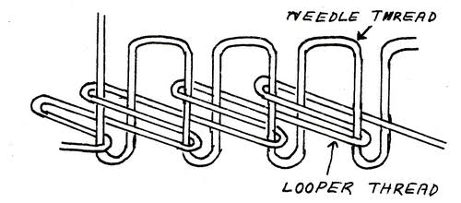

Slide 16
স্টিচ ক্লাস-৫০০(ওভার এজ স্টিচ)
কাপড়ের প্রান্ত থেকে সাধারনত সুতা বের হয়ে আসতে চায়।আর তা প্রতিরোধ করতে যে সেলাই ব্যবহার হয় তাকে স্টিচ ক্লাস-৫০০ বা ওভার এজ স্টিচ বলা হয়।একটি বা একাধিক গ্রুপের সুতার সাহায্যে এই স্টিচ তৈরি করা হয়। সেলাইয়ের ঠিক পূর্ব মুহূর্তে মেশিনের মধ্যস্থ নাইফের সাহায্যে কাপড়ের প্রান্ত কেটে পরিচ্ছন্ন প্রান্ত সিমের জন্য প্রস্তুত করা হয়। এ স্টিচকে কেউ কেউ ওভারলকিং ও বলে থাকে।এ শ্রেণীভুক্ত স্টিচ টাইপ ৫০৩, ৫১২, ৫১৪।৫১২ হালকা কাপড় ও৫১৪ মোটা কাপড় সেলাই করার জন্য প্রায়ই ব্যবহার করা হয়।

Slide 17
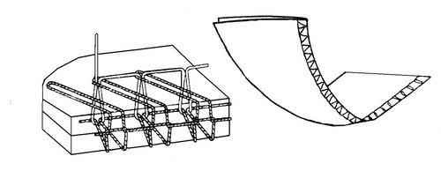
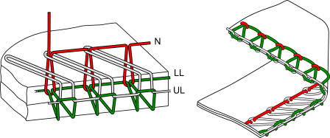

Slide 18
স্টিচ ক্লাস-৬০০(কভারিং চেইন স্টিচ)
একমাত্র স্টিচ ক্লাস-৬০০ এ তিনটি গ্রুপের সুতা ব্যবহার করা হয়। একটি গ্রুপের সুতা কাপড়ের একবার কাপড়ের এ প্রান্তে ও আরেকবার কাপড়ের অন্যপ্রান্তে এভাবে স্টিচ গঠন করে বিধায় এটি নিডেল থ্রেড নামে পরিচিত ।আর অন্য দুটি গ্রুপ অর্থাৎ দ্বিতীয় আর তৃতীয় গ্রুপকে কাপড়ের উভয়দিকে আলাদা আলাদা ভাবে দেখা যায়। কাজেই এ দুটি সুতাকে টপ কভার থ্রেড ও বটম কভার থ্রেড বলা হয়। এই তিন গ্রুপের সুতার দ্বারা চেইন স্টিচ গঠিত হয় বলে এই স্টিচকে কভারিং চেইন স্টিচ বলে। এই শ্রেণীর স্টিচগুলো জটিল আর ৯টি পর্যন্ত সুতার ব্যবহার হয়ে থাকে।

Slide 19
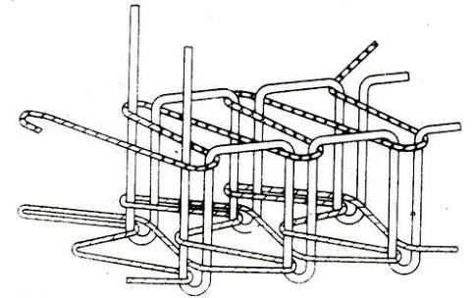
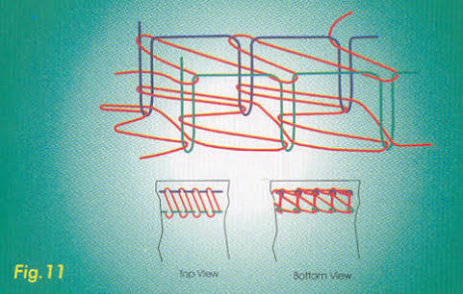

Slide 20
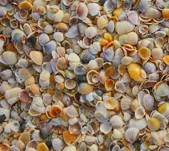
এতক্ষণ মনোযোগ সহকারে ক্লাস টি দেখার জন্য আপনাদের কে আন্তরিক ধন্যবাদ
আল্লাহ
হাফেজ

